Slide 1
Sieć Badawcza Łukasiewicz – IMBiGS Ośrodek Szkolenia Operatorów Maszyn
Szkolenie Montera Rusztowań budowlano- montażowych metalowych, montaż i demontaż
Przygotowała Katarzyna Bogucka

Slide 2
Kurs montera rusztowań budowlano- montażowych, metalowych, montaż i demontaż bez klasy
Organizacja kursu:
Zajęcia prowadzą doświadczeni wykładowcy i instruktorzy akredytowani przez Sieć Badawcza Łukasiewicz-Instytut Mechanizacji Budownictwa i Górnictwa Skalnego.
Kurs kończy się egzaminem państwowym składającym się z dwóch części. Część pierwsza to egzamin praktyczny. Część druga to egzamin teoretyczny.
Po zdanym egzaminie praktycznym i teoretycznym kursant otrzymuje świadectwo ukończenia kursu, uprawnienia państwowe do wykonywania pracy montażysty rusztowań budowlano-montażowych metalowych, oraz stosowny wpis w książce operatora.

Slide 3
Cel kursu:
Przygotowanie uczestników szkolenia do nabycia kwalifikacji do wykonywania zawodu montażysty rusztowań budowlano-montażowych metalowych.
Kurs na rusztowania budowlano-montażowe metalowe - montaż i demontaż kończy się egzaminem państwowym, zdawanym przed Komisją Egzaminacyjną, powołaną przez Sieć Badawcza Łukasiewicz-Instytut Mechanizacji Budownictwa i Górnictwa Skalnego w Warszawie.

Slide 4
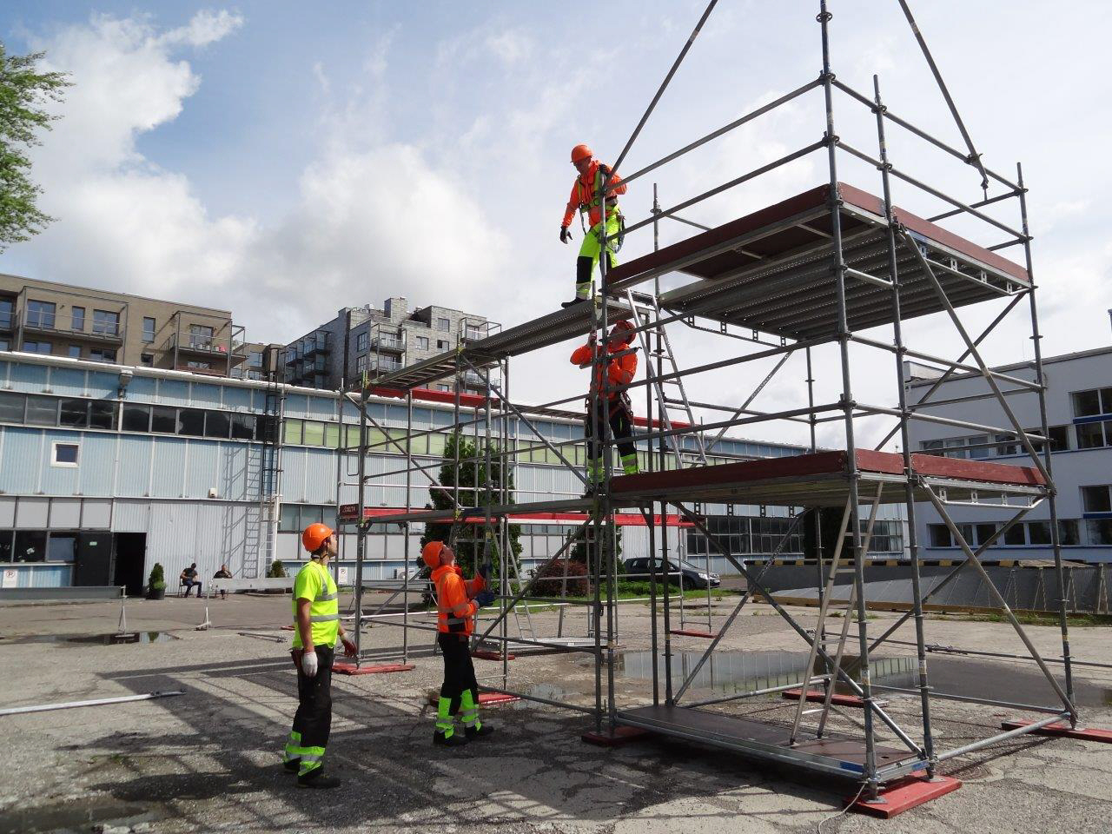
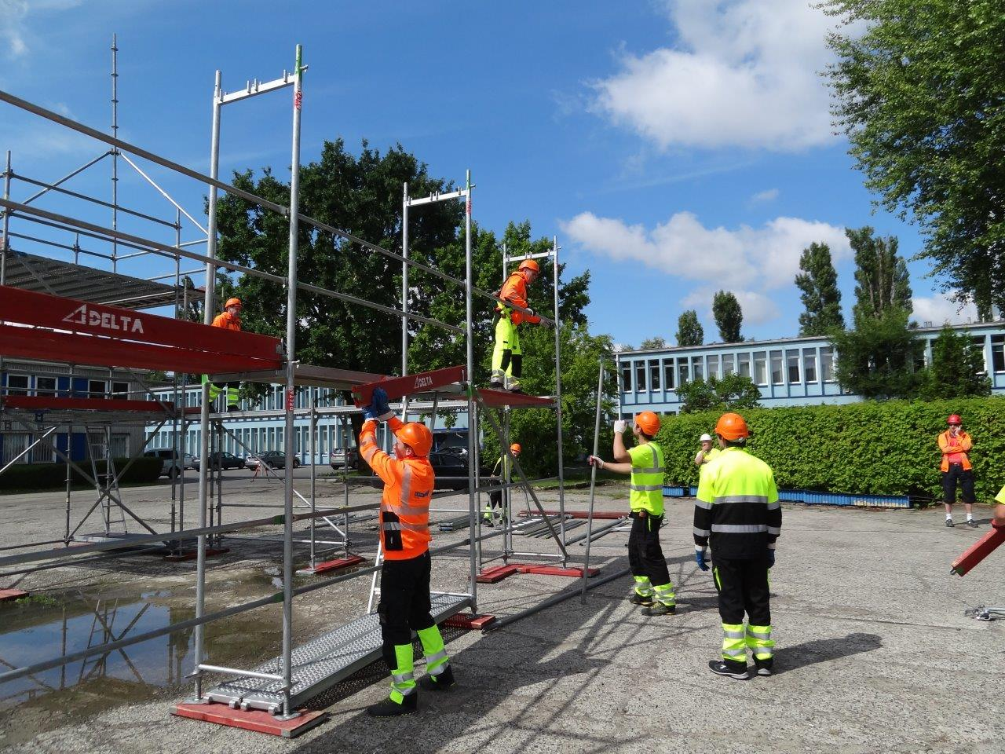
Kurs umożliwia zdobycie kompetencji w zakresie:
Posługiwania się dokumentacją techniczną rusztowań budowlano-montażowych różnych rodzajów i typów.
Współpracy z zespołem ludzkim oraz kierownictwem przy organizacji robót.
Organizacji pracy podczas montażu i demontażu rusztowań w różnych warunkach klimatycznych i atmosferycznych.
Kontrolowania jakości wykonywanych prac.
Czynnego uczestnictwa w wykonywaniu przeglądów rusztowań budowlano-montażowych metalowych.

Slide 5
Cel projektu:
Celem projektu jest pilotażowe wdrożenie do systemu kształcenia formalnego zawodu regulowanego w specjalności rusztowania.
Jednym z głównych założeń projektu jest przygotowanie dydaktycznie i formalnie szkoły w tym kadry dydaktycznej do prowadzenia kształcenia zawodowego w zakresie zawodów regulowanych dlatego wymagane jest aby kadra prowadząca szkolenie posiadała stosowne uprawnienia.

Slide 6
Niezbędne do spełnienia wymogów projektowych jest stworzenie materiałów i narzędzi dydaktycznych w postaci:
Skryptów składających się z:
Bezpieczeństwo montażu, demontażu, przebudowy i eksploatacji rusztowań,
Budowa rusztowań budowlano-montażowych metalowych,
Technologia montażu, demontażu lub przebudowy rusztowań budowlano-montażowych metalowych
Dokumentacja techniczna rusztowań,
Montaż, demontaż, przebudowa i eksploatacja rusztowań budowalno- montażowych metalowych. Szkolnie praktyczne.
Wymagania normatywne.
Kompetencje personalne i społeczne.

Slide 7
ZAPROJEKTOWANIE I WYKONANIE STANOWISK DLA PROWADZENIA SZKOLENIA TEORETYCZNEGO I PRAKTYCZNEGO
Każda ze szkół zostanie zaopatrzona w zestaw podstawowych narzędzi:
• Pas narzędziowy z:
o młotek 0,5 kg – 1 szt.
o klucz grzechotkowy 19/22 – 1 szt.
o klucz płaski 19/22 – 1 szt.
o Poziomnica – 1 szt.

Slide 8
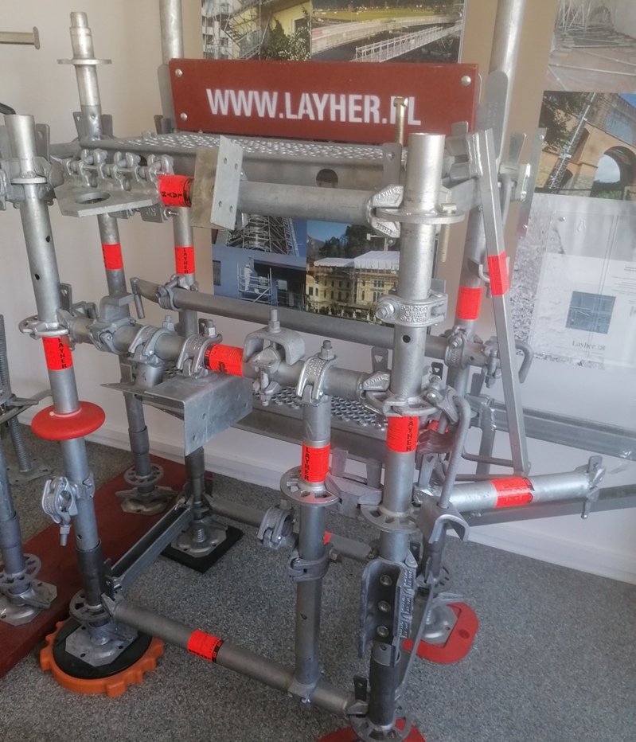
Stanowisko demonstracyjne podstawowych elementów rusztowania modułowego (rys. 2)
Stanowisko składa się z następujących elementów:
Podstawka rusztowaniowa o wys. 0,6 m – 4 szt.,
Element startowy – 4 szt.,
Stojak z trzpieniem wys. 1,0 m – 6 szt.
o-rygiel 0,73 m – 2 szt.,
o-rygiel 1,09 m – 6 szt.,
u-rygiel 0,73 m – 2 szt.,
Pomost roboczy stalowy na u-rygiel dł. 1,09 m – 2 szt.
Konsola 0,32 m – 2 szt.
klucz grzechotkowy 19/22 – 1 szt.
klucz płaski 19/22 – 1 szt.

Slide 9
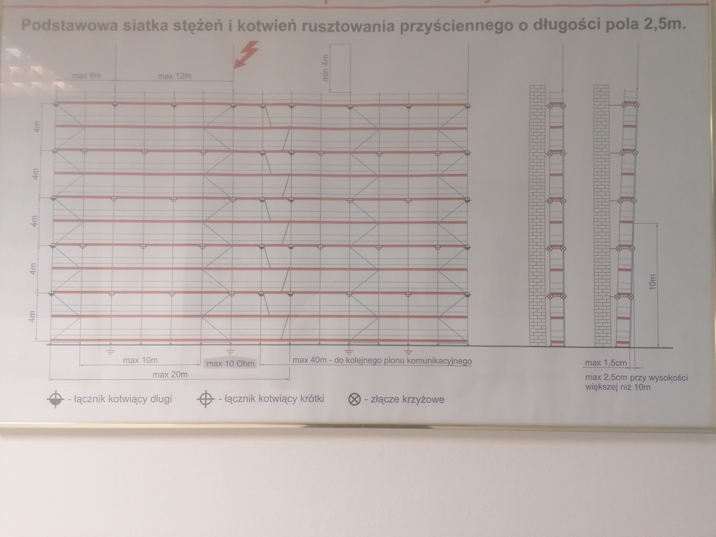
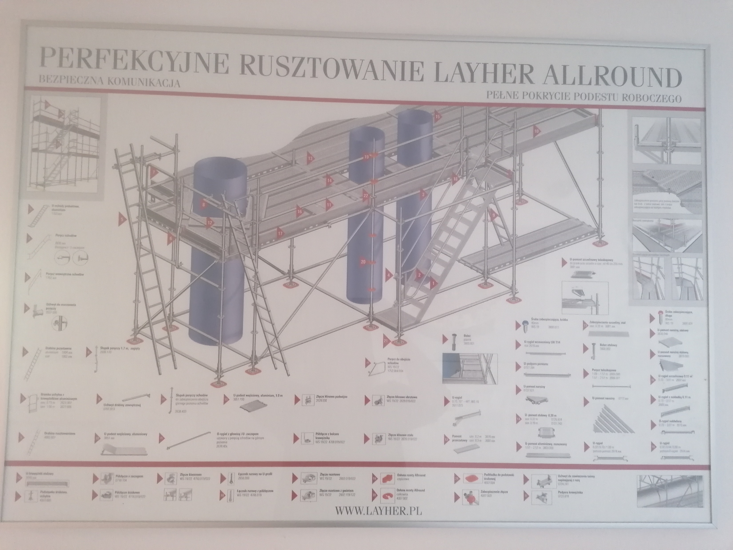
Dodatkowym wsparciem dla uczniów w każdej szkole będą zaprojektowane tablice przedstawiające bezpieczna komunikację przy budowie rusztowań z wyróżnieniem każdego elementu
Jak również podstawowa siatka stężeń i kotwień rusztowania, które pozwolą na zobrazowanie przekazywanej przez nauczyciela wiedzy na temat rusztowań budowlanych.

Slide 10
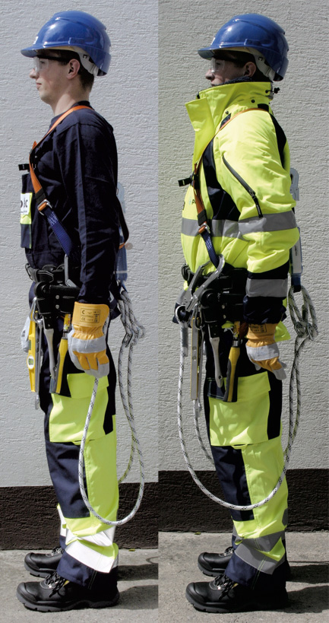
Każda ze szkół biorąca udział w projekcie oprócz części dydaktycznej zostanie wyposażona w manekina ubranego w strój montera rusztowań na który składa się:
o Kask – 1 szt.,
o Okulary ochronne – 1 szt.,
o Odzież robocza (spodnie, bluza, buty z
podeszwą antypoślizgową i wzmocnionymi
noskami) – 1 kompl.,
o Rękawice ochronne – 1 kompl.,
o Pas narzędziowy – 1 szt.,
o Szelki bezpieczeństwa z linką i amortyzatorem i
zatrzaśnikiem – 1 kompl.,

Slide 11
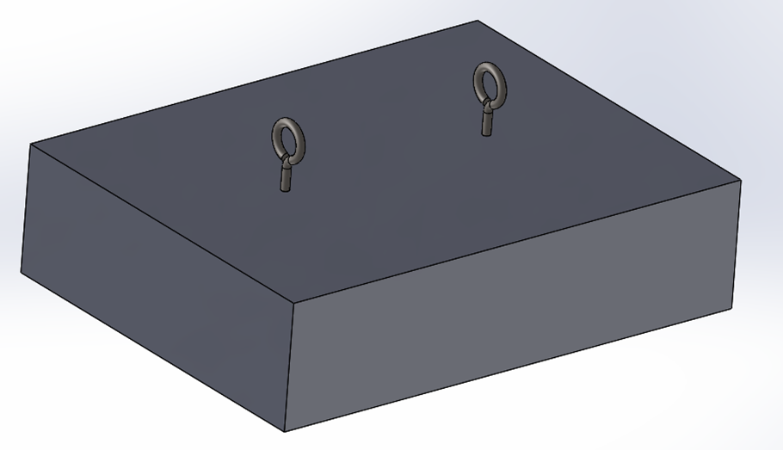
1. Stanowisko do pomiaru siły wyrywania kotew ze ściany
Stanowisko składa się z płyty betonowej 1000 x 750 x 250 mm z zamocowanymi dwiema kotwami rusztowaniowymi (rys. 1) oraz przyrządu do sprawdzenia siły utwierdzenia kotwy. Przyrząd to specjalny klucz dynamometryczny wyskalowany do badania kotew. W przypadku braku klucza dynamometrycznego można zastosować rurę rusztowaniową długości 1 m , gdzie 10 cm od końca rury będzie uchwyt do podczepienia kotwy. Do pomiaru siły należy zastosować dynamometr ręczny o zakresie powyżej
250 N.

Slide 12
Program szkoleniowy dla specjalności
Rusztowania budowlano- montażowe metalowe, montaż i demontaż,
bez klasy
Dla uzyskania uprawnień dla specjalności Rusztowania budowlano- montażowe metalowe należy odbyć szkolenie w zakresie następujących programów nauczania : M.BHP , M-SIII/4bk
Program realizowany jest w następujących częściach:
M.BHP – 8h lekcyjnych
M-SIII/4bk- rusztowania budowlano- montażowe metalowe, montaż i demontaż, bez klasy
32h zajęć teoretycznych
40h zajęć praktycznych

Slide 13
Plan nauczania:
Ogólna budowa rusztowań budowlano-montażowych metalowych 6h
Podstawowe definicje, podział rusztowań, zastosowanie rusztowań 1,5h
Konstrukcje rusztowań budowlano- montażowych 4,5h
2. Technologia montażu i demontażu rusztowań budowlano- montażowych metalowych 14h
Organizacja montażu rusztowań 4h
Posadowienie rusztowań 1h
Kotwienie rusztowań 2h
Technologia montażu i demontażu rusztowań roboczych i ochronnych o konstrukcji systemowej 5h
Technologia montażu i demontażu rusztowań roboczych i ochronnych o konstrukcji rurowo- złączkowej 2h
3. Bezpieczeństwo montażu i eksploatacji rusztowań 8h
Dobór i stosowanie środków ochrony indywidualnej chroniącej przed upadkiem z wysokości 2h
Bezpieczeństwo montażu i demontażu rusztowań 2h
Bezpieczeństwo konstrukcji rusztowań 1h
Bezpieczeństwo eksploatacji rusztowań 1h
Wymagania norm prawnych i technicznych w zakresie bezpieczeństwa montażu i eksploatacji rusztowań 2h

Slide 14
4. Dokumentacja techniczna rusztowań 4h
Dokumentacja towarzysząca 1h
Projekty i plany montażu rusztowań 2h
Dokumentacja prac montażowych i eksploatacji 1h
5. Zajęcia praktyczne- montaż i demontaż rusztowań budowlano- montażowych 40h
Instruktaż wstępny 2h –całą grupą
Instruktaż stanowiskowy 6h- całą grupą
Montaż i demontaż konstrukcji rusztowań 32h ( podana liczba godzin zajęć przy założeniu podgrupy ćwiczeniowej liczącej 3-6 osób)

Slide 15
TERMINY SZKOLENIA DLA NAUCZYCIELI ZOSTANĄ USTALONE WSPÓLNIE W JEDNYM CZASIE.
Przykładowy harmonogram zajęć:
BHP
Ogólna budowa 6h + Technologia 2h
Technologia montażu 8h
Technologia montażu 4h + bezpieczeństwo 4h
Bezpieczeństwo 4h + dokumentacja techniczna 4h
Zajęcia praktyczne 8h
Zajęcia praktycznie 8h
Zajęcia praktyczne 8h
Zajęcia praktyczne 8h
Zajęcia praktyczne + egzamin teoretyczny i praktyczny 8h

Slide 16
Wymagania do przeprowadzenia szkoleń:
Podmiot który chce organizować szkolenia, składa do Centrum Koordynacji Szkoleń wniosek o wydanie potwierdzenia.
Podmiot do wniosku dołącza:
Kwestionariusze osobowe wykładowców i instruktorów
Dokumenty potwierdzające wykształcenie i posiadanie przez wykładowców i instruktorów uprawnienia operatorów- poświadczone za zgodność z oryginałem przez podmiot.
3.Dokumenty które potwierdzają że podmiot ma prawo dysponować:
Miejscem, w którym odbędzie się szkolenie praktyczne wraz z mapą geodezyjną do celów projektowych
Maszynami i innymi urządzeniami technicznymi, na których będzie prowadzone szkolenie praktyczne
Miejsce w którym odbędzie się szkolenie teoretyczne
4. Potwierdzenie wniesienia opłaty

Slide 17
WYMAGANIA DOKUMENTY I PRZEBIEG PROCESU UZYSKANIA POTWIERDZENIA:
Osoby prowadzące szkolenie:
Wykładowcy zajęć teoretycznych:
mają co najmniej średnie wykształcenie techniczne kierunkowe w zakresie: budownictwa, budowy i eksploatacji maszyn roboczych, pojazdów samochodowych, maszyn górniczych, rolniczych, oraz przygotowanie pedagogiczne – minimum kurs pedagogiczny dla instruktorów praktycznej nauki zawodu
Instruktorzy zajęć praktycznych mają:
Co najmniej zasadnicze wykształcenie zawodowe lub branżowe oraz
Co najmniej przygotowanie pedagogiczne dla instruktorów praktycznej nauki zawodu oraz
Uprawnienia operatora maszyn lub urządzeń technicznych w zakresie prowadzenia szkolenia.
2. Maszyny i urządzenia techniczne:
umowa podpisana z Ośrodkiem Szkolenia Operatorów Maszyn
3. Miejsce prowadzenia zajęć teoretycznych i praktycznych
Sale wyposażone w stoliki, krzesła oraz sprzęt multimedialny
Miejsce powinno mieć sprawną wentylację, dostęp do światła dziennego oraz oświetlenie zgodne z wymogami prawnymi
Spełnić wymogi bezpieczeństwa i przeciwpożarowe
Spełniać obowiązujące wymogi sanitarno-epidemiologiczne

